Slide 1



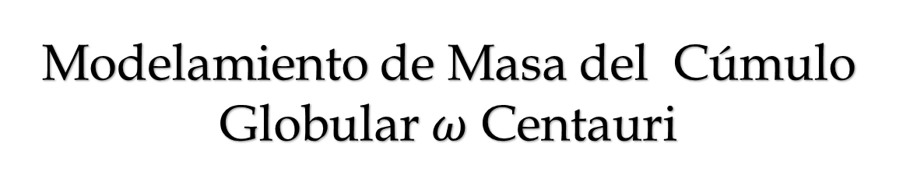
Modelamiento de Masa del Cúmulo Globular $ω$ Centauri
Juan Manuel Espejo Salcedo
Asesor: Juan Carlos Muñoz Cuartas
1

Slide 2
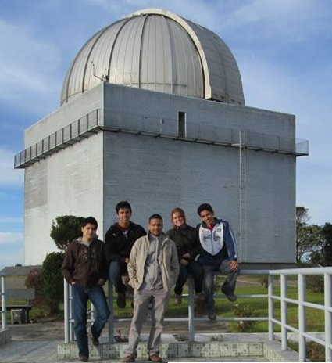
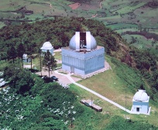
Historia del Proyecto
Observatorio Pico dos Días, Minar Gerais, Brasil.
Primera salida observacional organizada por el pregrado.
Parte del proyecto original “Modelamiento de masa de cúmulos globulares en la Vía Láctea” iniciado por el profesor Juan Carlos Muñoz.
Vista desde el aire del OPD.
Dominici et al. 2008
2

Slide 3
Contenido
1. El problema (La pregunta)
2. Escenario y Contexto
3. Omega Centauri
4. ¿Cómo abordar el problema?
5. Nuestro método
6. Procedimientos experimentales
7. Resultados
8. Conclusiones
3

Slide 4
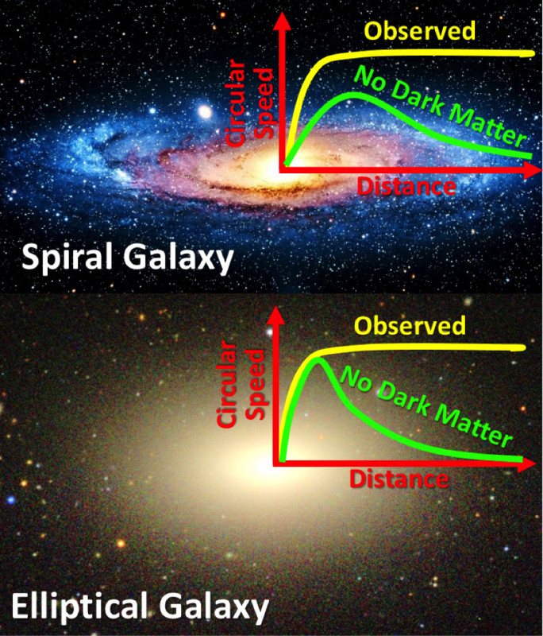
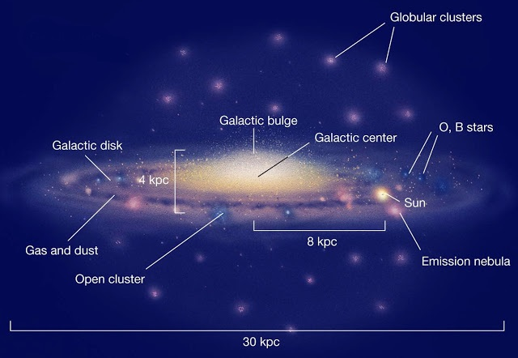
Materia Oscura
Pero antes…
Cúmulo Globular
M. Cappellari and the Sloan Digital Sky Survey.
Vía Láctea. Crédito Pearson Education Inc.
4

Slide 5
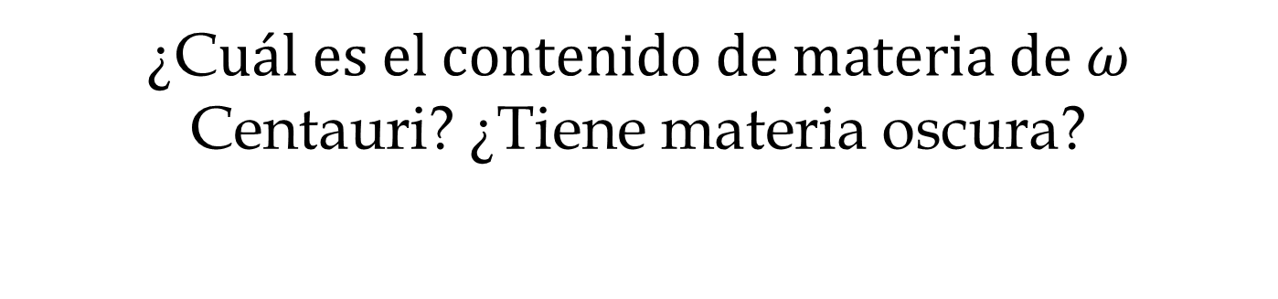
1. El Problema
¿C$uál es el contenido de materia de ω$ Centauri? ¿Tiene materia oscura?
5

Slide 6
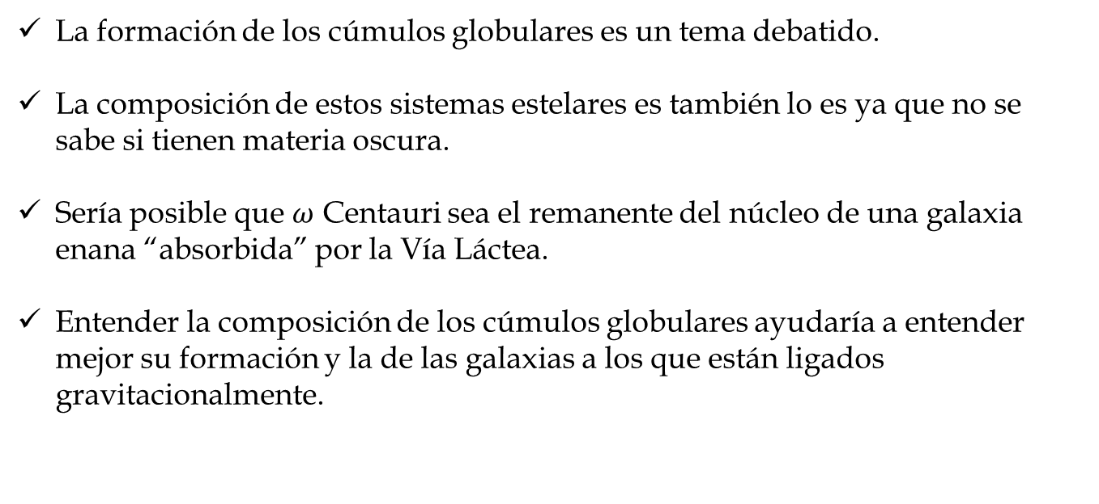
2. Escenario y Contexto
La formación de los cúmulos globulares es un tema debatido.
La composición de estos sistemas estelares es también lo es ya que no se sabe si tienen materia oscura.
Sería posible que $ω$ Centauri sea el remanente del núcleo de una galaxia enana “absorbida” por la Vía Láctea.
Entender la composición de los cúmulos globulares ayudaría a entender mejor su formación y la de las galaxias a los que están ligados gravitacionalmente.
6

Slide 7
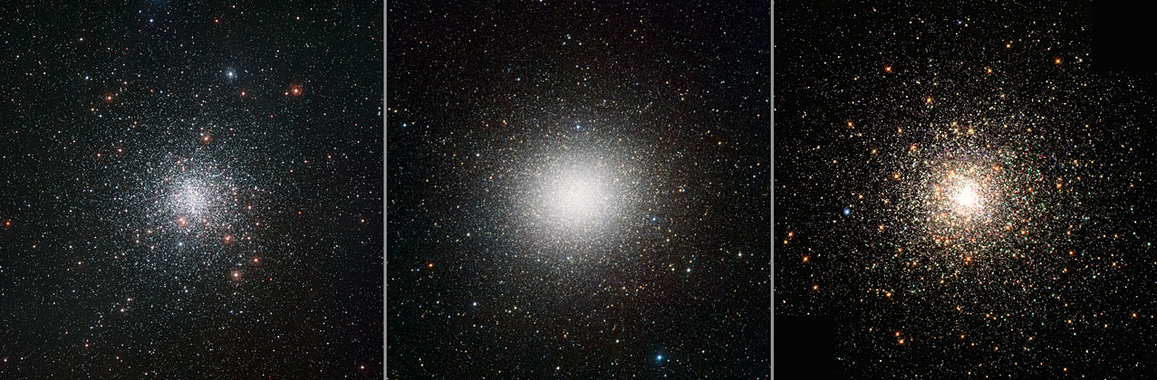
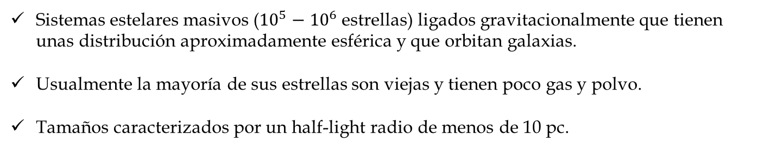
Escenario y contexto
Cúmulos Globulares
Sistemas estelares masivos (${10}^{5}−{10}^{6}$estrellas) ligados gravitacionalmente que tienen unas distribución aproximadamente esférica y que orbitan galaxias.
Usualmente la mayoría de sus estrellas son viejas y tienen poco gas y polvo.
Tamaños caracterizados por un half-light radio de menos de 10 pc.
Cúmulos Globulares M4, Omega Centauri y M80. Tomada del HST database
7

Slide 8
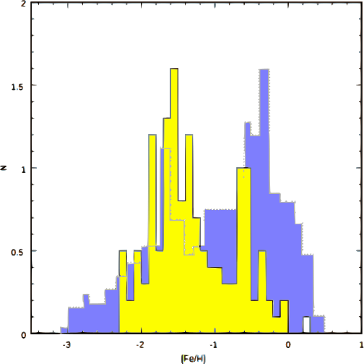
Escenario y contexto
Estrellas en los Cúmulos Globulares
En su mayoría, la metalicidad de las estrellas es baja (predominantemente solo una generación de estrellas viejas).
Son relativamente densos comparados con el vecindario solar.
Alta dispersión de velocidades en las regiones interna.
Como la mayoría de sus estrellas están en la misma etapa de evolución, se sugiere que todas pertenecen a la misma generación.
Histograma de metalicidad, región azul para estrellas de cúmulos globulares y la región azul para estrellas del vecindario solar. Casuso & Beckman (1991)
8

Slide 9
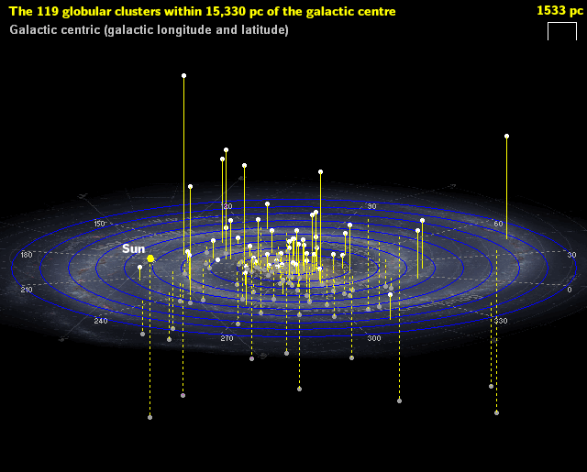
Escenario y contexto
Distribución espacial
Se han observado más de 160 cúmulos en la Vía Láctea.
Andrómeda podría contener hasta 500 cúmulos globulares y la gigante M87 podría tener miles.
Una mayor densidad de cúmulos cerca al bulbo de la galaxia.
Distribución algunos cúmulos globulares en la Vía Láctea. Larry McNish, McMaster University 2007.
9

Slide 10
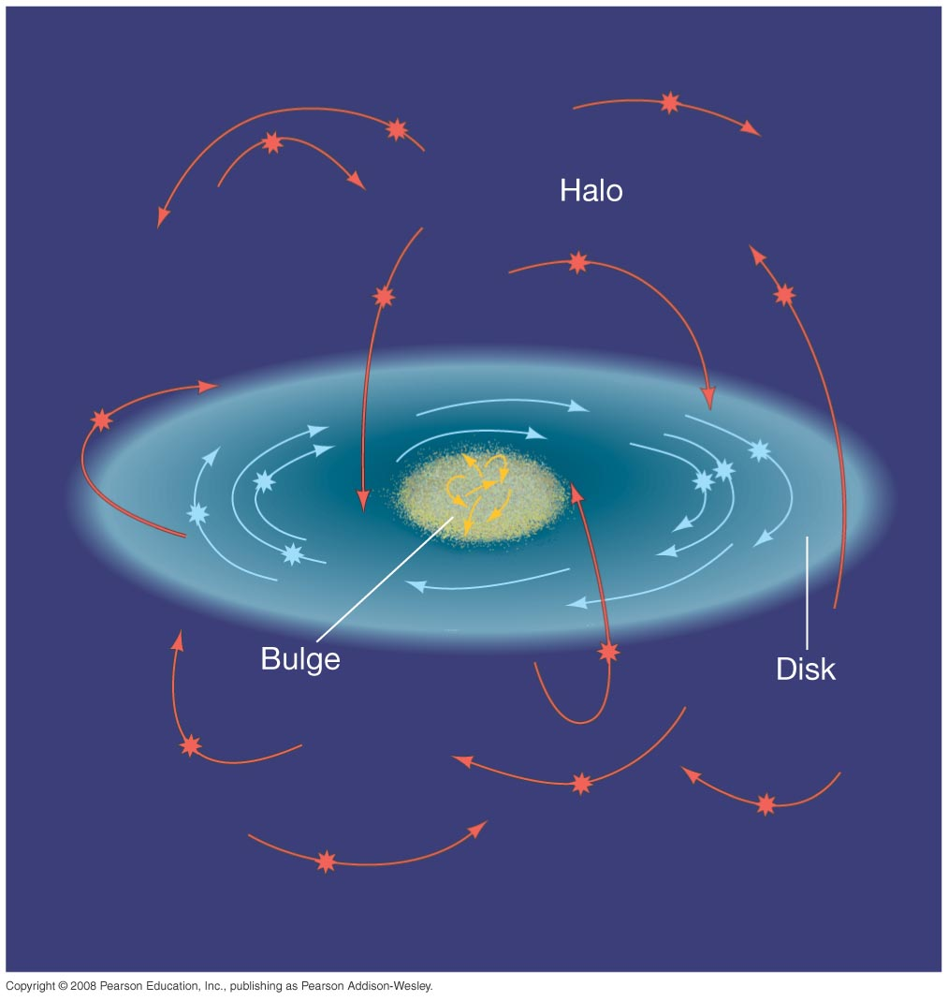
Escenario y contexto
Órbitas
Altas velocidades relativas de hasta 100 km/s con respecto al Sistema Solar.
Órbitas altamente excéntricas alrededor del centro de la galaxia del orden de decenas de kpc.
El paso de los cúmulos por el disco galáctico podría generar Starbursts y enriquecimiento de metales en estos sistemas estelares.
Ilustración de las órbitas de cúmulos globulares en nuestra galaxia. Oregon University
10

Slide 11
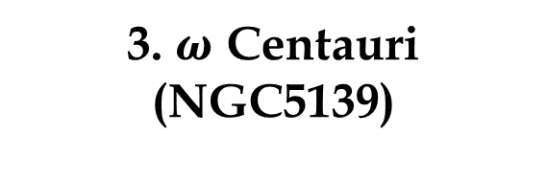
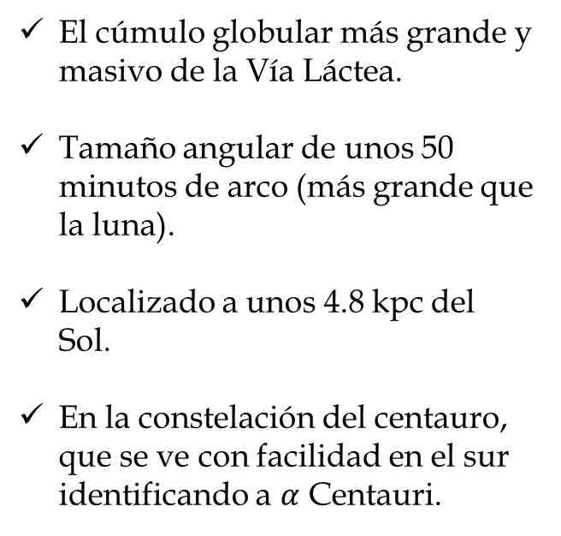
3. $ω$ Centauri (NGC5139)
El cúmulo globular más grande y masivo de la Vía Láctea.
Tamaño angular de unos 50 minutos de arco (más grande que la luna).
Localizado a unos 4.8 kpc del Sol.
En la constelación del centauro, que se ve con facilidad en el sur identificando a $α$ Centauri.
Omega Centauri, hecha con los filtros B, V e I por el observatorio La Silla, de la ESO
11

Slide 12
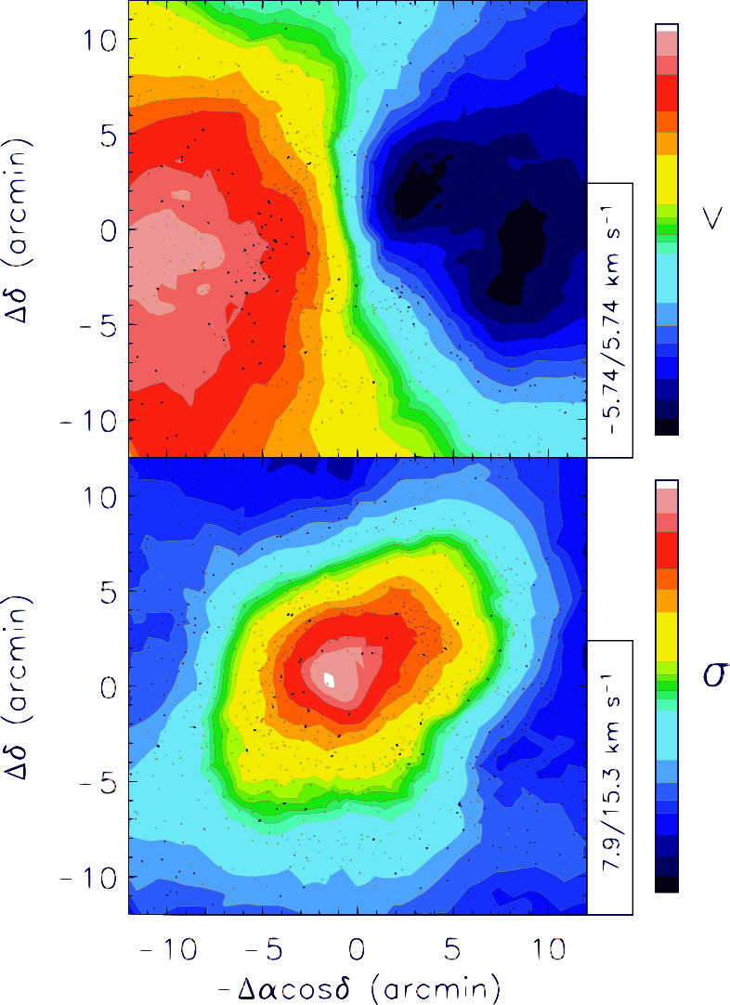
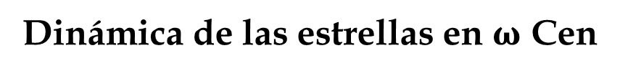
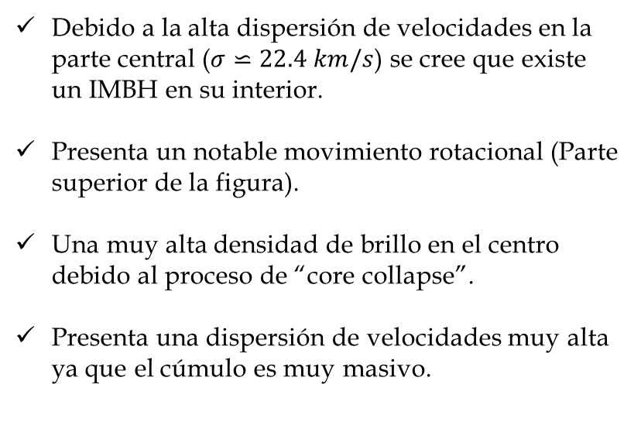
Dinámica de las estrellas en $ω$ Cen
Debido a la alta dispersión de velocidades en la parte central ($σ⋍22.4 km/s$) se cree que existe un IMBH en su interior.
Presenta un notable movimiento rotacional (Parte superior de la figura).
Una muy alta densidad de brillo en el centro debido al proceso de “core collapse”.
Presenta una dispersión de velocidades muy alta ya que el cúmulo es muy masivo.
Cinemática de Omega Centauri. Arriba el movimiento rotacional y abajo la dispersión de velocidades. Reijns et al. 2005.
12

Slide 13
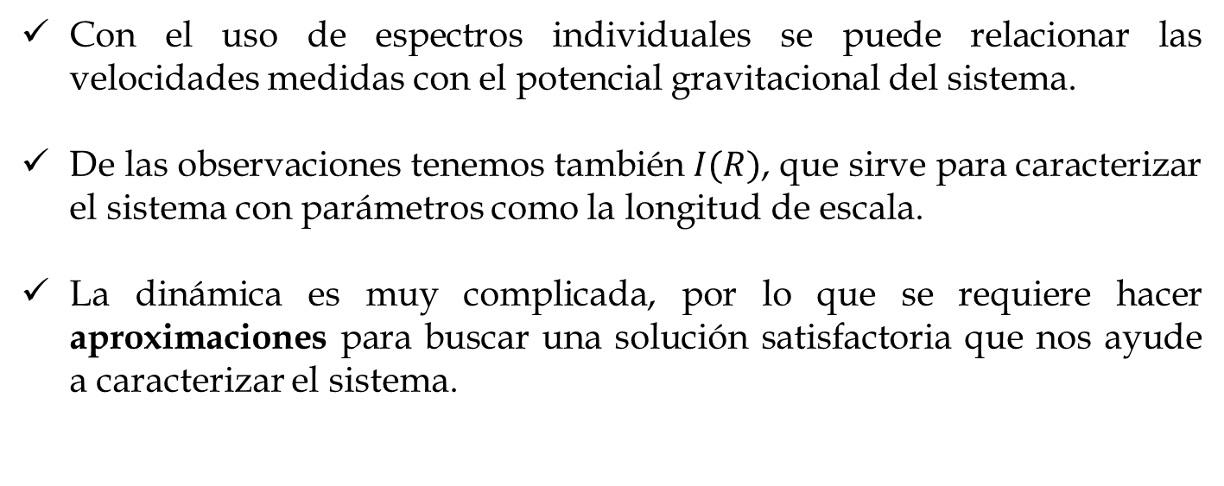
4. ¿Cómo abordar el problema?, ¿Cuál es la teoría asociada?
Con el uso de espectros individuales se puede relacionar las velocidades medidas con el potencial gravitacional del sistema.
De las observaciones tenemos también $I(R)$, que sirve para caracterizar el sistema con parámetros como la longitud de escala.
La dinámica es muy complicada, por lo que se requiere hacer aproximaciones para buscar una solución satisfactoria que nos ayude a caracterizar el sistema.
13

Slide 14
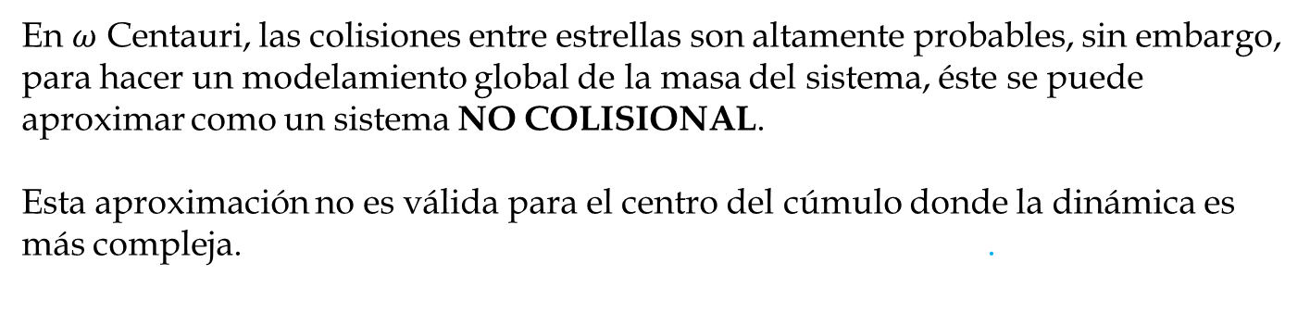
¿Cómo abordar el problema?
Aproximación a sistemas no colisionales
En $ω$ Centauri, las colisiones entre estrellas son altamente probables, sin embargo, para hacer un modelamiento global de la masa del sistema, éste se puede aproximar como un sistema NO COLISIONAL.
Esta aproximación no es válida para el centro del cúmulo donde la dinámica es más compleja. .
¡Esta aproximación solo es válida para periodos cortos de tiempo y en regiones lejanas al centro del sistema!
14

Slide 15
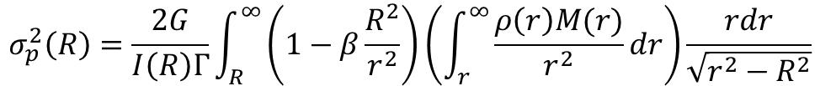
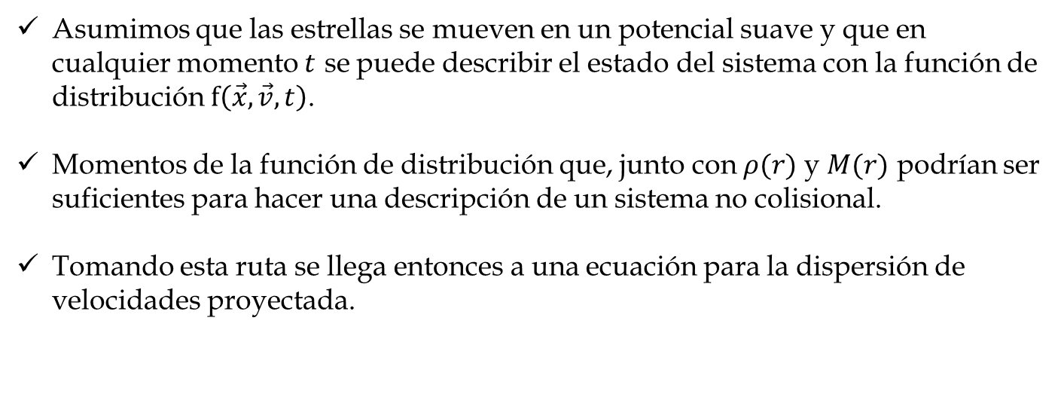
¿Cómo abordar el problema?
Solución por medio de las ecuaciones de Jeans
Asumimos que las estrellas se mueven en un potencial suave y que en cualquier momento $t$ se puede describir el estado del sistema con la función de distribución $f\left(\vec{x},\vec{v},t\right)$.
Momentos de la función de distribución que, junto con $ρ(r)$ y $M(r)$ podrían ser suficientes para hacer una descripción de un sistema no colisional.
Tomando esta ruta se llega entonces a una ecuación para la dispersión de velocidades proyectada.
$$σ_{p}^{2}\left(R\right)=\frac{2G}{I\left(R\right)Γ}\int_{R}^{∞}{\left(1−β\frac{R^{2}}{r^{2}}\right)}\left(\int_{r}^{∞}{\frac{ρ\left(r\right)M(r)}{r^{2}}}dr\right)\frac{rdr}{\sqrt{r^{2}−R^{2}}}$$
15

Slide 16
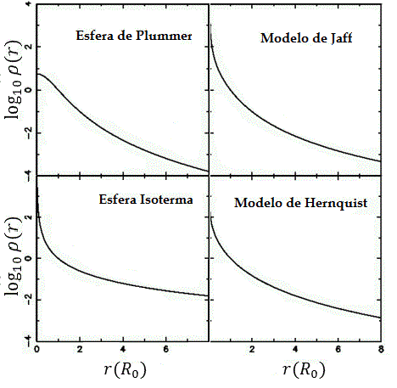
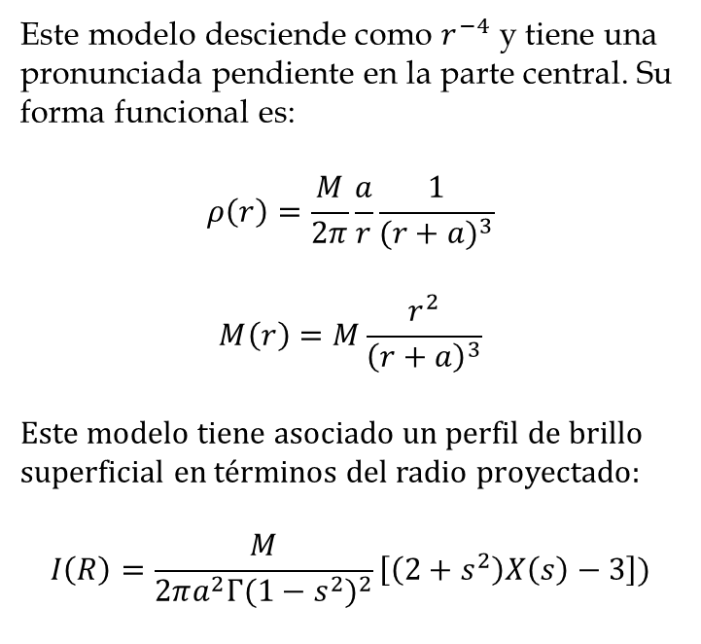
¿Cómo abordar el problema?
Modelo de Hernquist
Este modelo desciende como $r^{−4}$ y tiene una pronunciada pendiente en la parte central. Su forma funcional es:
$$ρ\left(r\right)=\frac{M}{2π}\frac{a}{r}\frac{1}{{(r+a)}^{3}}$$
$$M\left(r\right)=M\frac{r^{2}}{{\left(r+a\right)}^{3}}$$
Este modelo tiene asociado un perfil de brillo superficial en términos del radio proyectado:
$$I\left(R\right)=\frac{M}{2πa^{2}Γ{(1−s^{2})}^{2}}\left[\left(2+s^{2}\right)X\left(s\right)−3\right])$$
Comparación Chris Flynn, Galactic Dynamics notes,
Observatorio de Tuorla.
16

Slide 17
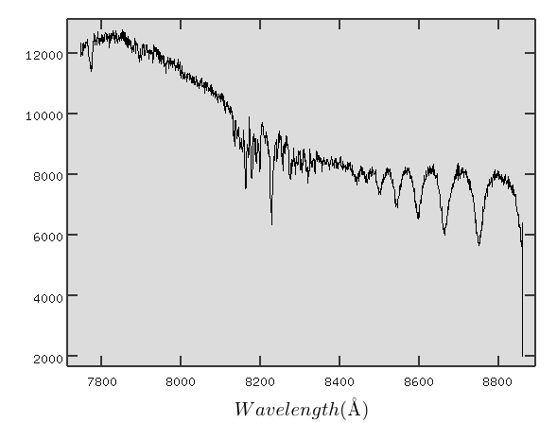
¿Cómo abordar el problema?
Cálculo de las velocidades radiales
Técnicas de correlación cruzada en la transformada de Fourier entre nuestros espectros y espectros de referencia.
Líneas telúricas
Se usan líneas de emisión y de absorción como el Triplete de Calcio
17

Slide 18
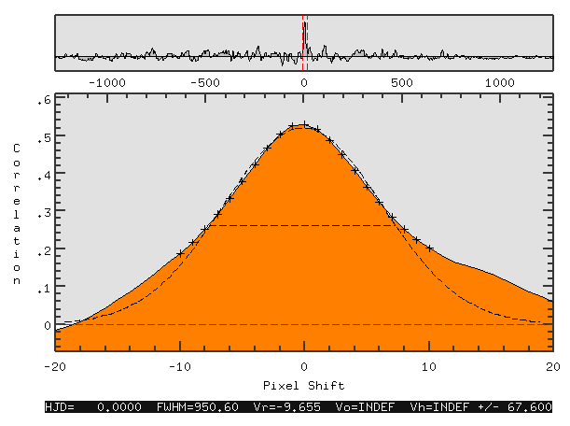
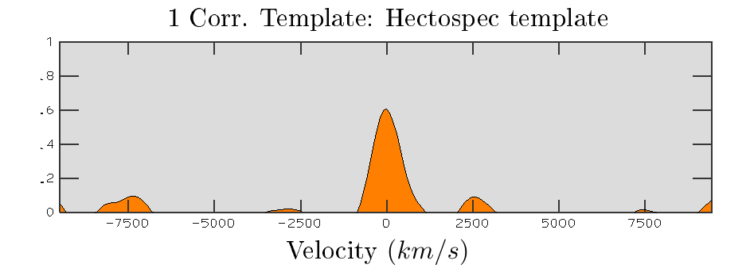
¿Cómo abordar el problema?
Técnica de correlaciones cruzadas con paquetes de IRAF
XCSAO
Estos algoritmos de RVSAO entregan la velocidad radial del objeto justo donde se da el pico en la correlación cruzada de los espectros.
FXCOR
En éstos algoritmos el cálculo de la velocidad se hace en términos del FWHM de la correlación
18

Slide 19
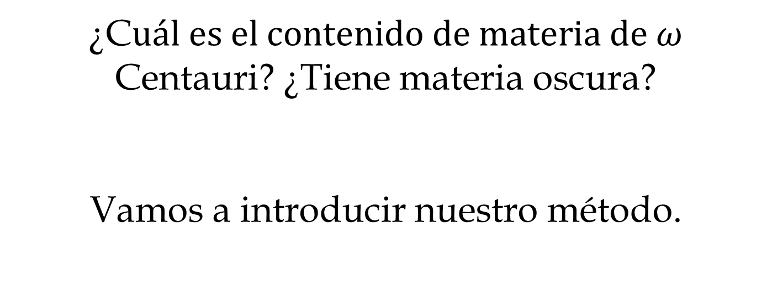
Volvamos a la pregunta inicial
¿C$uál es el contenido de materia de ω$ Centauri? ¿Tiene materia oscura?
Vamos a introducir nuestro método.
19

Slide 20
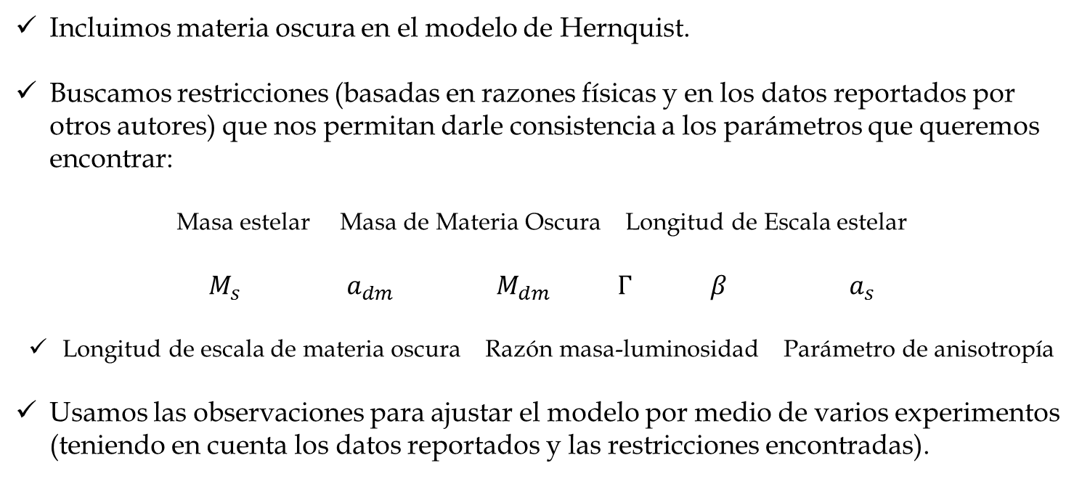
5. Nuestro método
Incluimos materia oscura en el modelo de Hernquist.
Buscamos restricciones (basadas en razones físicas y en los datos reportados por otros autores) que nos permitan darle consistencia a los parámetros que queremos encontrar:
Masa estelar Masa de Materia Oscura Longitud de Escala estelar
$$M_{s }a_{dm} M_{dm} Γ β a_{s}$$
Longitud de escala de materia oscura Razón masa-luminosidad Parámetro de anisotropía
Usamos las observaciones para ajustar el modelo por medio de varios experimentos (teniendo en cuenta los datos reportados y las restricciones encontradas).
20

Slide 21
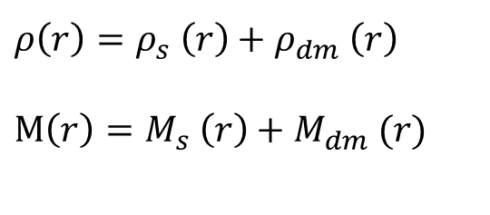
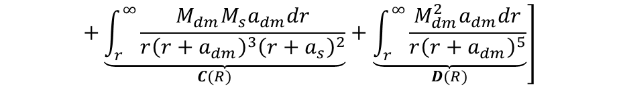
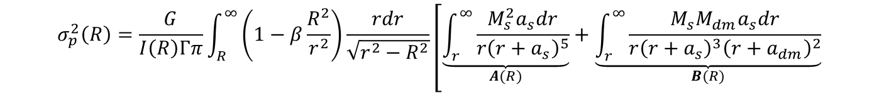
Nuestro método
Introducimos la materia oscura
$$ρ\left(r\right)=ρ_{s} \left(r\right)+ρ_{dm} \left(r\right)$$
$M\left(r\right)=M_{s} \left(r\right)+M_{dm} (r)$
Incluimos la contribución de la materia oscura
Entonces nuestro modelo completo queda de la forma:
$$σ_{p}^{2}\left(R\right)=\frac{G}{I\left(R\right)Γπ}\int_{R}^{∞}{\left(1−β\frac{R^{2}}{r^{2}}\right)}\frac{rdr}{\sqrt{r^{2}−R^{2}}}\left[\underset{A(R)}{\underbrace{\int_{r}^{∞}{\frac{M_{s}^{2}a_{s}dr}{r{\left(r+a_{s}\right)}^{5}}}}}+\underset{B(R)}{\underbrace{\int_{r}^{∞}{\frac{M_{s}M_{dm}a_{s}dr}{r{\left(r+a_{s}\right)}^{3}{\left(r+a_{dm}\right)}^{2}}}}}\right.$$
$$\left.\underset{C(R)}{+\underbrace{\int_{r}^{∞}{\frac{M_{dm}M_{s}a_{dm}dr}{r{\left(r+a_{dm}\right)}^{3}{\left(r+a_{s}\right)}^{2}}}}}+\underset{D(R)}{\underbrace{\int_{r}^{∞}{\frac{M_{dm}^{2}a_{dm}dr}{r{\left(r+a_{dm}\right)}^{5}}}}}\right]$$
21

Slide 22

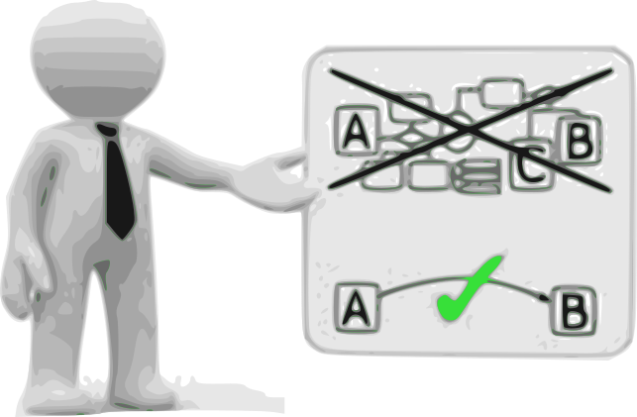
Nuestro método
Buscamos restricciones en los ajustes
Para tener consistencia, buscamos en las bases de datos los valores de los parámetros que nos interesan y también calculamos algunos por nuestra cuenta.
Así, restringimos el espacio
de parámetros para tener un criterio solido a la hora de analizar los resultados.
22

Slide 23
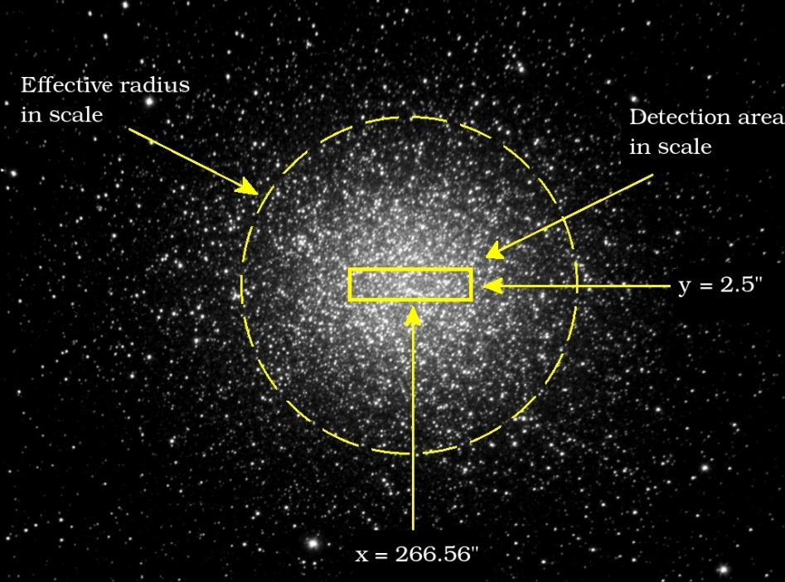
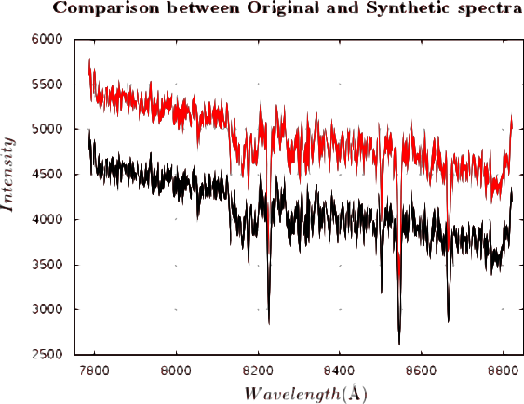
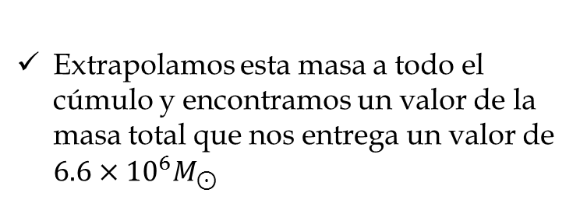
Nuestro método
Estimación de la masa estelar con STARLIGHT
Extraemos un espectro integrado del cúmulo.
Hacemos la síntesis de poblaciones estelares con STARLIGHT lo que nos da información de la masa total en el área detectada.
Espectro hecho
por Starlight
Extrapolamos esta masa a todo el cúmulo y encontramos un valor de la masa total que nos entrega un valor de $6.6×{10}^{6}M_{⊙}$
Espectro original
23

Slide 24
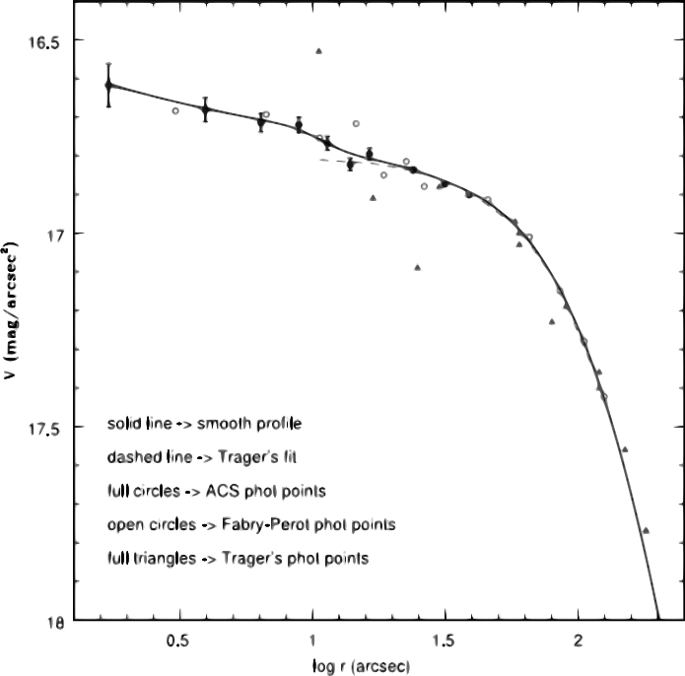
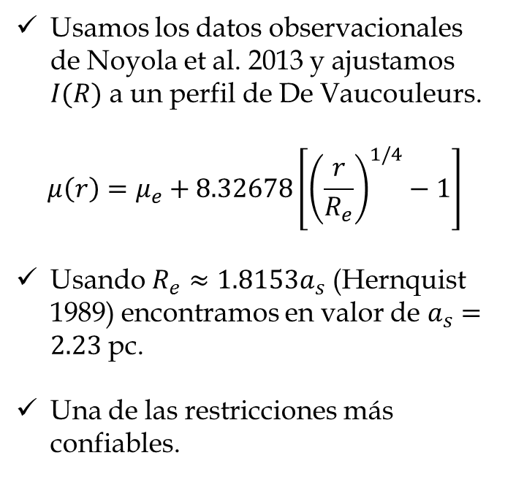
Nuestro método
Estimación de la longitud de escala estelar
Usamos los datos observacionales de Noyola et al. 2013 y ajustamos $I(R)$ a un perfil de De Vaucouleurs.
$$μ\left(r\right)=μ_{e}+8.32678\left[{\left(\frac{r}{R_{e}}\right)}^{1/4}−1\right]$$
Usando $R_{e}≈1.8153a_{s}$ (Hernquist 1989) encontramos en valor de $a_{s}=2.23$ pc.
Una de las restricciones más confiables.
Perfil de brillo superficial de Omega Cen.
Noyola et al. 2013.
24

Slide 25
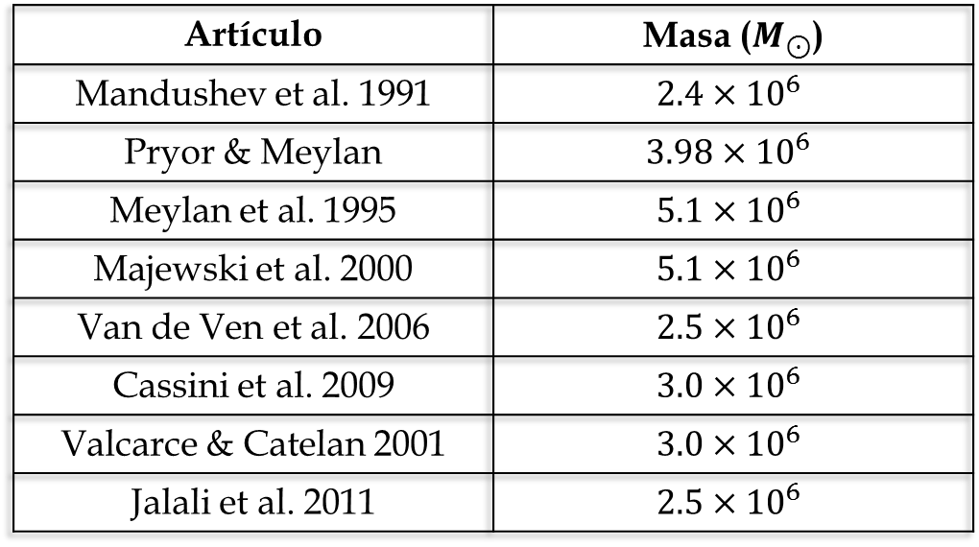
Nuestro método
V$alores reportados de la masa de ω$ Centauri
Artículo | Masa ($M_{⊙}$)
Mandushev et al. 1991 | $$2.4×{10}^{6}$$
Pryor & Meylan | $$3.98×{10}^{6}$$
Meylan et al. 1995 | $$5.1×{10}^{6}$$
Majewski et al. 2000 | $$5.1×{10}^{6}$$
Van de Ven et al. 2006 | $$2.5×{10}^{6}$$
Cassini et al. 2009 | $$3.0×{10}^{6}$$
Valcarce & Catelan 2001 | $$3.0×{10}^{6}$$
Jalali et al. 2011 | $$2.5×{10}^{6}$$
25

Slide 26
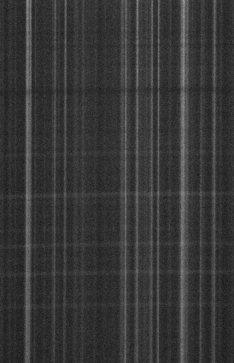
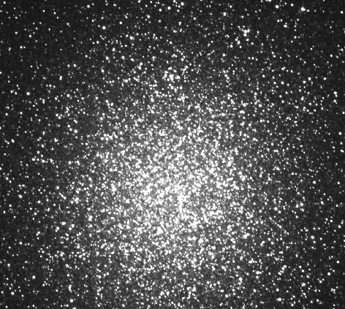
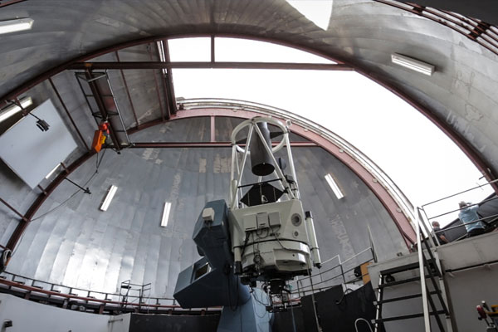
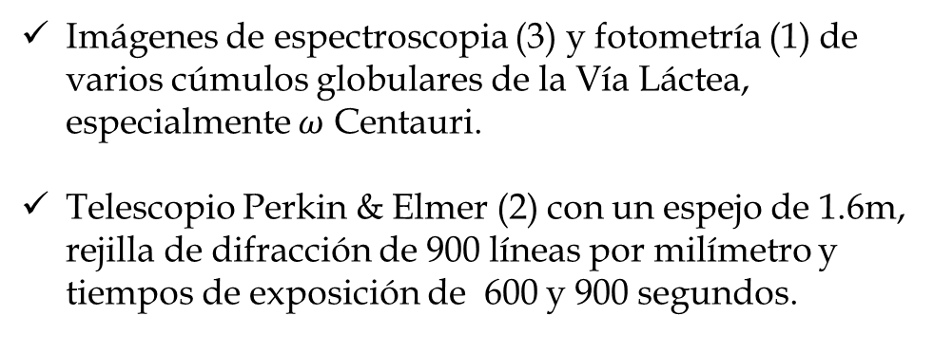
Datos de OPD
Nuestro método
3
Imágenes de espectroscopia (3) y fotometría (1) de varios cúmulos globulares de la Vía Láctea, especialmente $ω$ Centauri.
Telescopio Perkin & Elmer (2) con un espejo de 1.6m, rejilla de difracción de 900 líneas por milímetro y tiempos de exposición de 600 y 900 segundos.
1
2
26

Slide 27
Nuestro método
Datos de velocidades radiales
Artículo | Bibcode | Descripción
Da Costa et al. 2008 | 2008AJ….136..506D | 1355 estrellas, ~204 estrellas del cúmulo
Johnson et al. 2008 | 2008ApJ…681.1505J | 180 estrellas del cúmulo
Mayor et al. 1997 | 1997AJ….114.1087M | 481 estrellas, ~381 estrellas del cúmulo
Pancino et al. 2007 | 2007ApJ…661L.155P | 649 estrellas del cúmulo
Sollima et al. 2009 | 2009MNRAS.396.2183S | 946 estrellas (incluyendo los datos de Pancino et al.)
Reijns et al. 2006 | 2006A&A…445..503R | 1966 estrellas, ~1592 estrellas del cúmulo
27

Slide 28
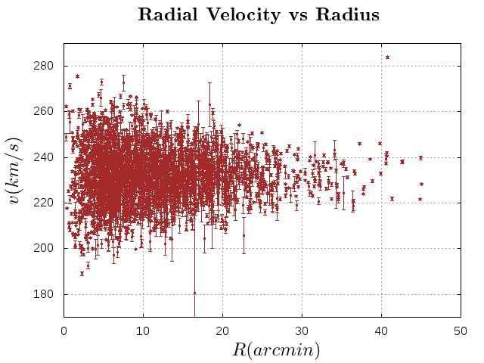
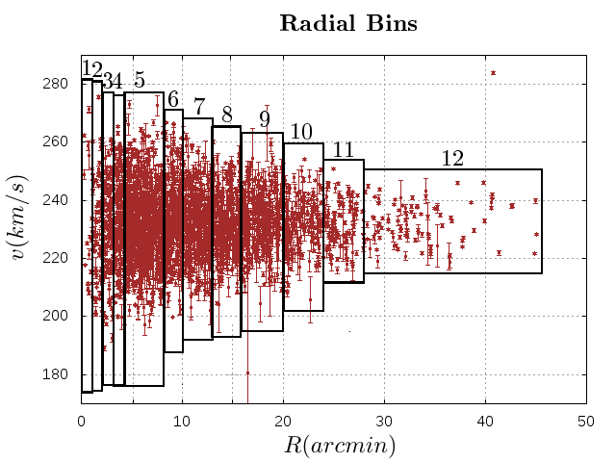
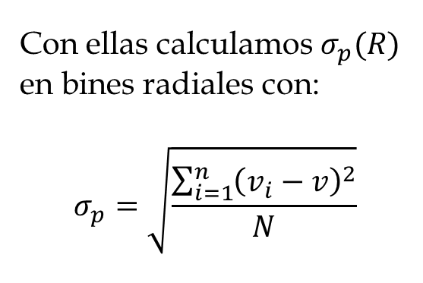
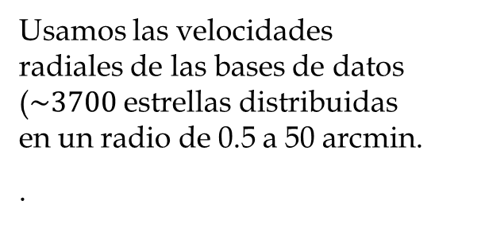
Nuestro método
Uso de los datos observacionales
Usamos las velocidades radiales de las bases de datos ($\sim 3700$ estrellas distribuidas en un radio de 0.5 a 50 arcmin. .
Con ellas calculamos $σ_{p}(R)$ en bines radiales con:
$$σ_{p}=\sqrt{\frac{\sum_{i=1}^{n}{{\left(v_{i}−v\right)}^{2}}}{N}}$$
28

Slide 29
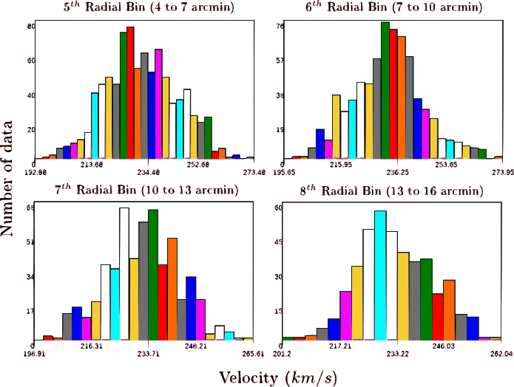
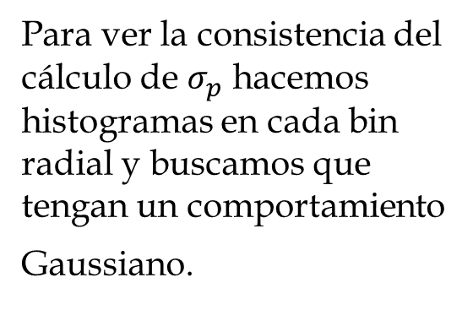
Nuestro método
Revisión del método
Para ver la consistencia del cálculo de $σ_{p}$ hacemos histogramas en cada bin radial y buscamos que tengan un comportamiento Gaussiano.
29

Slide 30
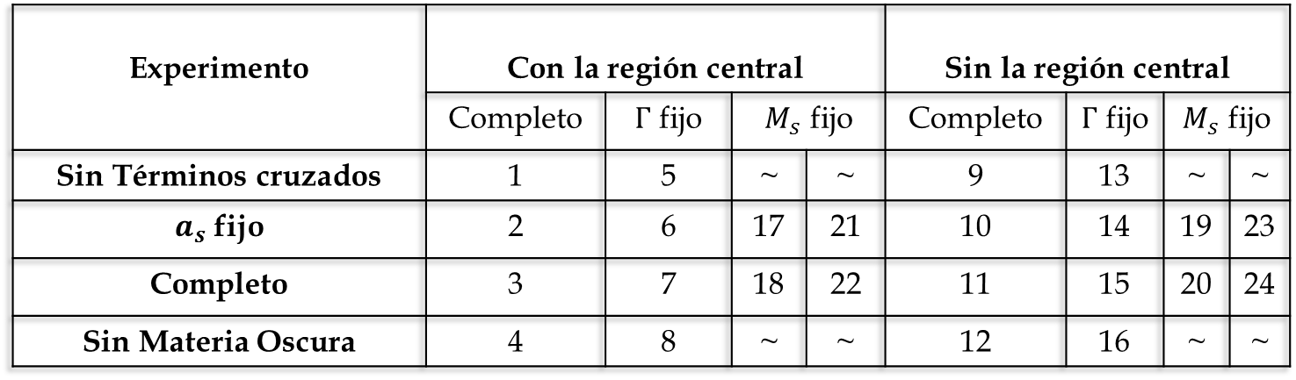
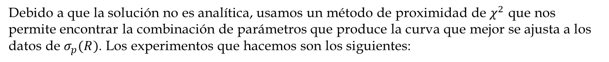
7. Procedimientos Experimentales
Debido a que la solución no es analítica, usamos un método de proximidad de $χ^{2}$ que nos permite encontrar la combinación de parámetros que produce la curva que mejor se ajusta a los datos de $σ_{p}(R)$. Los experimentos que hacemos son los siguientes:
Experimento | Con la región central |  |  |  | Sin la región central
 | Completo | $Γ$ fijo | $M_{s}$ fijo |  | Completo | $Γ$ fijo | $M_{s}$ fijo
Sin Términos cruzados | 1 | 5 | ~ | ~ | 9 | 13 | ~ | ~
$a_{s}$ fijo | 2 | 6 | 17 | 21 | 10 | 14 | 19 | 23
Completo | 3 | 7 | 18 | 22 | 11 | 15 | 20 | 24
Sin Materia Oscura | 4 | 8 | ~ | ~ | 12 | 16 | ~ | ~
$$σ_{p}^{2}\left(R\right)=\frac{G}{I\left(R\right)Γπ}\int_{R}^{∞}{\left(1−β\frac{R^{2}}{r^{2}}\right)}\frac{r}{\sqrt{r^{2}−R^{2}}}\left[A\left(r\right)+B\left(r\right)+C\left(r\right)+D(r)]dr\right.$$
30

Slide 31








Método de ajuste
Procedimientos Experimentales
$${χ }^{2}=\sum_{i=1}^{n}{\frac{1}{N_{i}}\left(σ_{M}\left(r_{i}\right)−σ_{i}\right)}$$
donde $N_{i}$ el número de velocidades usadas para calcular $σ_{p}$ en el bin i
31

Slide 32


Procedimientos Experimentales
Variación de los parámetros
Ajustes gruesos
 | $$Γ$$ | $$β$$ | $$M_{s}({10}^{5}M_{⊙})$$ | $$M_{dm}({10}^{5}M_{⊙})$$ | $$a_{s}(pc)$$ | $$a_{dm}(pc)$$
$$Δ$$ | 0.2 | 0.2 | 5.0 | 5.0 | 5.0 | 5.0
Rango | 0.1 – 3.0 | 0.001 – 1.0 | 1.0 – 80.0 | 1.0 – 80.0 | 1.0 – 60.0 | 1.0 – 60.0
Ajustes finos
 | $$Γ$$ | $$β$$ | $$M_{s}({10}^{5}M_{⊙})$$ | $$M_{dm}({10}^{5}M_{⊙})$$ | $$a_{s}(pc)$$ | $$a_{dm}(pc)$$
$$Δ$$ | 0.1 | 0.01 | 0.2 | 0.2 | 0.2 | 0.2
Rango | $$Γ_{1}±0.2$$ | $$β_{1}±0.03$$ | $$M_{s1}±2.0$$ | $$M_{dm1}±2.0$$ | $$a_{s1}±2.0$$ | $$a_{dm1}±2.0$$
32

Slide 33

8. Resultados
A continuación se presentan los resultados de cada uno de los experimentos en los que se busca la combinación de parámetros que mejor ajuste los datos observacionales (el menor $χ^{2}$).
Solo se muestran los valores de los parámetros encontrados con los ajustes finos.
Se discuten los resultados en el contexto de las restricciones encontradas.
Se muestra gráficamente solo la curva que mejor se ajusta a los datos.
33

Slide 34


Resultados
Ajuste completo con la región interna
El experimento (2) entrega resultados bastante congruentes y (4) es bastante consistente con éste.
El experimento (1) entrega masas muy bajas.
La longitud de escala estelar es demasiado grande en el experimento (3).
Experimento | $$β$$ | $$a_{dm}(pc)$$ | $$a_{s}(pc)$$ | $$M_{dm}(M_{⊙})$$ | $$M_{s}(M_{⊙})$$ | $$Γ$$
Sin términos cruzados (1) | 0.62 | 15.8 | 29.0 | $$5.6×{10}^{5}$$ | $$8.0×{10}^{4}$$ | 2.2
$a_{s}$ fijo (2) | 0.0001 | 9.0 | 2.23 | $$1.12×{10}^{5}$$ | $$1.06×{10}^{6}$$ | 1.5
Completo (3) | 0.46 | 15.2 | 52.6 | $$9.0×{10}^{5}$$ | $$9.0×{10}^{5}$$ | 0.38
Sin Materia oscura (4) | 0.26 | ~ | 3.64 | $$\sim$$ | $$1.98×{10}^{6}$$ | 1.24
34

Slide 35



Resultados
Ajuste completo sin la región interna
- Los valores de $χ^{2}$ son menores, lo que indica que el ajuste es mejor.
- Las longitudes de escala estelares en (9) y (11) son demasiado grandes, en cambio (10) y (12) siguen siendo consistentes.
- Valores de $Γ$ oscilando alrededor de 2.0
Experimento | $$β$$ | $$a_{dm}(pc)$$ | $$a_{s}(pc)$$ | $$M_{dm}(M_{⊙})$$ | $$M_{s}(M_{⊙})$$ | $$Γ$$
Sin términos cruzados (9) | 0.6 | 16.0 | 52.8 | $$2.1×{10}^{6}$$ | $$2.72×{10}^{6}$$ | 2.3
$a_{s}$ fijo (10) | 0.79 | 57.9 | 2.23 | $$8.0×{10}^{5}$$ | $$3.43×{10}^{6}$$ | 2.1
Completo (11) | 0.04 | 11.8 | 57.8 | $$6.0×{10}^{5}$$ | $$9.0×{10}^{5}$$ | 2.1
Sin Materia oscura (12) | 0.78 | ~ | 2.96 | $$\sim$$ | $$3.0×{10}^{6}$$ | 1.94
35

Slide 36



Resultados
$Γ$ fijo con la región interna
La misma característica de falta de consistencia en (5) y (7).
El experimento con $a_{s}$ fija presenta un $β$ inusualmente pequeño y una masa total muy baja.
El experimento sin materia oscura sigue siendo consistente.
Experimento | $$β$$ | $$a_{dm}(pc)$$ | $$a_{s}(pc)$$ | $$M_{dm}(M_{⊙})$$ | $$M_{s}(M_{⊙})$$ | $$Γ$$
Sin términos cruzados (5) | 0.35 | 16.4 | 55.62 | $$1.62×{10}^{6}$$ | $$2.1×{10}^{6}$$ | 2.5
$a_{s}$ fijo (6) | 0.001 | 3.0 | 2.23 | $$3.0×{10}^{5}$$ | $$5.0×{10}^{5}$$ | 2.5
Completo (7) | 0.72 | 20.0 | 44.4 | $$5.2×{10}^{5}$$ | $$8.0×{10}^{4}$$ | 2.5
Sin Materia oscura (8) | 0.001 | ~ | 3.15 | $$\sim$$ | $$1.52×{10}^{6}$$ | 2.5
36

Slide 37



Resultados
$Γ$ fijo sin la región interna
Los experimentos sin términos cruzados (13) y completo (15) siguen dando valores de $a_{s}$ muy grandes.
La masa total en (14) es menor que cualquier masa reportada en la literatura.
La dependencia de $M$ total con $a_{s}$ es fuerte.
Experimento | $$β$$ | $$a_{dm}(pc)$$ | $$a_{s}(pc)$$ | $$M_{dm}(M_{⊙})$$ | $$M_{s}(M_{⊙})$$ | $$Γ$$
Sin términos cruzados (13) | 0.2 | 15.2 | 59.8 | $$1.4×{10}^{6}$$ | $$2.1×{10}^{6}$$ | 2.5
$a_{s}$ fijo (14) | 0.801 | 3.0 | 2.23 | $$5.0×{10}^{5}$$ | $$1.0×{10}^{5}$$ | 2.5
Completo (15) | 0.9 | 16.0 | 44.6 | $$1.62×{10}^{6}$$ | $$1.42×{10}^{6}$$ | 2.5
Sin Materia oscura (16) | 0.38 | ~ | 2.38 | $$\sim$$ | $$2.03×{10}^{6}$$ | 2.5
37

Slide 38






Experimentos con la masa estelar fija encontrada con STARLIGHT ($6.61×{10}^{6}M_{⊙}$)
Resultados
Ajustes con la región interior
Los valores de $χ^{2}$ no son muy satisfactorios, ya que la masa es muy grande.
Los valores de los parámetros no son muy congruentes.
Ajustes sin la región interior
Resultados similares a (17) y (18)
Experimento | $$β$$ | $$a_{dm}(pc)$$ | $$a_{s}(pc)$$ | $$M_{dm}(M_{⊙})$$ | $$M_{s}(M_{⊙})$$ | $$Γ$$
$a_{s}$ fijo (19) | 0.95 | 58.0 | 2.23 | $$8.0×{10}^{4}$$ | $$6.6×{10}^{6}$$ | 2.3
Completo (20) | 0.96 | 7.36 | 50.0 | $$1.3×{10}^{5}$$ | $$6.6×{10}^{6}$$ | 1.9
Experimento | $$β$$ | $$a_{dm}(pc)$$ | $$a_{s}(pc)$$ | $$M_{dm}(M_{⊙})$$ | $$M_{s}(M_{⊙})$$ | $$Γ$$
$a_{s}$ fijo (17) | 0.88 | 56.98 | 2.23 | $$8.0×{10}^{4}$$ | $$6.6×{10}^{6}$$ | 1.6
Completo (18) | 0.96 | 7.6 | 12.0 | $$6.9×{10}^{5}$$ | $$6.6×{10}^{6}$$ | 0.9
38

Slide 39






Resultados
Masa estelar fija de acuerdo a los datos reportados (2$.0×{10}^{6}M_{⊙}$)
Con la región interna
Aunque $a_{s}$ en (22) es muy grande, los resultados son consistentes con la literatura.
De nuevo, “completo”es incosistente en los valores de $a_{s}{ y a}_{dm}$.
Sin la región interna
La misma tendencia que se ve en(21) y (22), lo que sugiere que si se quisieran varias todos los parámetros, se deberían restringir $a_{s}$ y $a_{dm}$ de una manera apropiada para lograr resultados consistentes.
-
Experimento | $$β$$ | $$a_{dm}(pc)$$ | $$a_{s}(pc)$$ | $$M_{dm}(M_{⊙})$$ | $$M_{s}(M_{⊙})$$ | $$Γ$$
$a_{s}$ fijo (21) | 0.86 | 15.0 | 2.23 | $$5.9×{10}^{5}$$ | $$2.0×{10}^{6}$$ | 0.3
Completo (22) | 0.96 | 19.8 | 50.0 | $$2.1×{10}^{6}$$ | $$2.0×{10}^{6}$$ | 1.36
Experimento | $$β$$ | $$a_{dm}(pc)$$ | $$a_{s}(pc)$$ | $$M_{dm}(M_{⊙})$$ | $$M_{s}(M_{⊙})$$ | $$Γ$$
$a_{s}$ fijo (23) | 0.5 | 3.1 | 2.23 | $$1.4×{10}^{5}$$ | $$2.0×{10}^{6}$$ | 0.64
Completo (24) | 0.48 | 19.98 | 53.0 | $$1.8×{10}^{6}$$ | $$2.0×{10}^{6}$$ | 2.1
39

Slide 40

Resultados
Resumen de los resultados
Se observa claramente que los experimentos con $a_{s}$ fijo y sin materia oscura son los que dan valores más consistentes en los parámetros.
Se muestra en todos los experimentos que los términos cruzados en la ecuación (1) son fundamentales para un buen modelamiento.
Es notoria la importancia de las restricciones para el espacio de parámetros porque algunas veces el mejor ajuste de la curva se puede hacer con valores descabellados de los parámetros.
40

Slide 41

9. Conclusiones
Se logra una buena consistencia entre varios de nuestros experimentos con los valores esperados. Lo que sugiere que introducir materia oscura en el modelamiento de masa del cúmulo puede ser una buena estrategia para entender su formación.
Según nuestro resultados, Omega Centauri podría tener un halo de materia oscura del mismo orden o un poco menor que el de materia bariónica (10-15%) y este sería más diluido que el halo estelar ($a_{dm}>a_{s}$).
Los modelos sin materia oscura reproducen muy bien las observaciones y tienen resultados convergentes, pero esto no significa que este sea el modelo ideal ya que la materia oscura podría ser más baja que la estelar haciendo su detección más complicada.
La presencia de materia oscura en el cúmulo entra en concordancia con la teoría de que éste es el remanente de una galaxia enana que fue “absorbida” por la Vía Láctea por lo que este mismo modelamiento se deberá hacer en otros cúmulos globulares masivos para descartar esta teoría.
41

Slide 42
Agradecimientos
A mi asesor Juan Carlos Muñoz, por su constante apoyo, dedicación y voluntad para la realización de este trabajo, como también por sus enseñanzas de vida.
A Jorge Zuluaga, por su empeño en conseguir la excelencia para nuestro pregrado y la fundación del mismo.
A las personas del LNA y OPD por su amabilidad y actitud servicial en nuestra estadía en Brasil.
A los investigadores en todo el mundo que nos brindaron la oportunidad de trabajar con sus datos y que siempre estaban dispuestos a responder preguntas.
A los colegas, amigos y compañeros que me acompañaron durante estos meses de trabajo.
42

Slide 43
Referencias
[1] Binney J., Tremaine S.. Galactic Dynamics. Princeton University Press, 1994.
[2] R. Ibata, C. Nipoti, A. Sollima et. al. Do globular clusters possess Dark Matter halos?. MNRAS, Ras 2012.
[3] P. J. E. Peebles & R. H. Dicke. Origin of the Globular Star Clusters. The Astrophysical Journal, December 1968.
[4] R. G. Gratton, E. Carreta, A. Bragaglia Multiple populations in Globular Clusters. The Astronomy and Astrophysics Review, 2012.
[5] Richard B. Larson. Globular Clusters as Fossils of Galaxy Formation. Yale Astronomy Department.
[6] A. Klypin , A. V. Kravtsov et. al. Where Are the Missing Galactic Satellites? The American Astronomical Society, 1999.
[7] S. M. Fall & M. J. Rees. A theory for the origin of Globular Clusters The Astrophysical Journal, 298: 18-26, 1985.
[8] C. Conroy, A. Loeb & D. Spergel Evidence Against Dark Matter Halos Surrounding the Globular Clusters MGC1 and NGC 2419 The Astrophysical Journal, October 11th 2009.
[9] V. Guglielmo, N. Amoruso, A. Colombo Velocity dispersion in Elliptical Galaxies The Sky as a laboratory, 2009.
[10] Lars Hernquist An analytical model for spherical galaxies and bulges ApJ, 356:359- 364, 1990 June 20.
[11] Portegies Zwart, Simon; McMillan, Stephen L. W.; Gieles, Mark. Young Massive Star Clusters Annual Review of Astronomy and Astrophysics, vol. 48, p.431-493.
[12] Da Costa, G. S. & Coleman, Matthew G. A Spectroscopic Survey for Omerga Centauri Members at and beyond the Cluster Tidal Radius The Astronomical Journal, Volume 136, Issue 1, pp. 506-517 (2008).
[13] Merritt, David ; Meylan, Georges & Mayor, Michel. The stellar dynamics of Omega Centauri Astronomical Journal v.114, p. 1074-1086 (1997).
[14] Noyola, Eva; Gebhardt, Karl. et al. Very Large Telescope Kinematics for Omega
Centauri: Further Support for a Central Black Hole
43

Slide 44

Gracias por su atención
44

